Slide 1


溫室氣體盤查登錄法規規範介紹
環境部氣候變遷署
1

Slide 2



簡報大綱
01
基礎概念
02
溫室氣體盤查登錄法規說明
中央主管機關公告之排放源
溫室氣體排放量盤查登錄及查驗管理辦法
03
溫室氣體排放量盤查作業指引說明
04
常見問題說明

Slide 3





基礎概念
01

Slide 4
溫室氣體種類及主要來源
溫室氣體 | 主要來源
二氧化碳 (CO₂) | 化石燃料燃燒 土地利用變化（毀壞森林）
甲烷 (CH₄) | 化石燃料燃燒 掩埋場 飼養反芻動物、農業活動
氧化亞氮 (N₂O) | 化石燃料燃燒、工業活動 使用肥料
氫氟碳化物 (HFCs) | 製冷劑、冷媒、噴霧器等
全氟碳化物 (PFCs) | 工業活動（光電半導體製程） 鋁製程
六氟化硫 (SF₆) | 工業活動（光電半導體製程） 氣體阻斷器
三氟化氮 (NF₃) | 工業活動（光電半導體製程）
4

Slide 5
國際間管制的溫室氣體
聯合國氣候變化綱要公約
第4條 承諾
                所有締約方，考慮到它們共同但有區別的責任，以及各自具體的國家和區域發展優先順序、目標和情況，應：
    (a) 待由締約方會議議定的可比較方法編制、定期更新、公布並按照第12條向締約方會議提供關於《蒙特利爾議定書》未予管制的所有溫室氣體的各種源的人為排放和各種匯的清除的國家清單
    (b) 制訂、執行、公布和經常地更新國家的以及在適當情況下區域的計畫，其中包含從《蒙特利爾議定書》未予管制的所有溫室氣體的源的人為排放和匯的清除來着手減緩氣候變化的措施，以及便利充分地適應氣候變化的措施
    (c) 在所有有關部門，包括能源、運輸、工業、農業、林業和廢物管理部門，促進和合作發展、應用和傳播（包括轉讓）各種用來控制、減少或防止《蒙特利爾議定書》未予管制的溫室氣體的人為排放的技術、做法和過程
5

Slide 6

蒙特婁議定書列管化學物質
    《蒙特婁議定書列管化學物質管理辦法》
    列管化學物質：
    海龍 (Halons)：常用於滅火劑，如Halon-1211（二溴氟氯甲烷CBrClF₂）
    氟氯碳化物 (CFCs)：常用於冷媒，如R-11（三氯氟甲烷CHClF₂）、R-12（二氯二氟甲烷CF₂Cl₂）、R-114（二氯四氟乙烷C₂Cl₂F₄）；其他全鹵化氟氯碳化物 (Other Fully Halogenated CFCs)，如R-13（氯三氟甲烷CClF₃）
    四氯化碳 (CCl₄)：常用於滅火劑
    三氯乙烷 (C₂H₃Cl₃)：常用於清潔劑
    其他不完全鹵化氟溴化物 (HBFCs)：常用於滅火劑
    一氯一溴甲烷 (CH₂BrCl)：常用於滅火劑
6

Slide 7

不須計算之冷媒項目
《氟氯烴消費量管理辦法》
    氫氟氯碳化物 (HCFC)（為CFC過渡替代品）：如R-22 (CHClF₂)、R-123 (C₂HCl₂F₃)、R-124 (C₂HCl₂F₃)
不含氫氟碳化物 (HFCs)
  環保冷媒，如R-600a（異丁烷C₄H₁₀）
部分冷媒仍使用CFC或HCFC（為列管化學物質），由於不屬於《氣候變遷因應法》管制溫室氣體，可進行盤查，但不納入排放量計算。
7

Slide 8
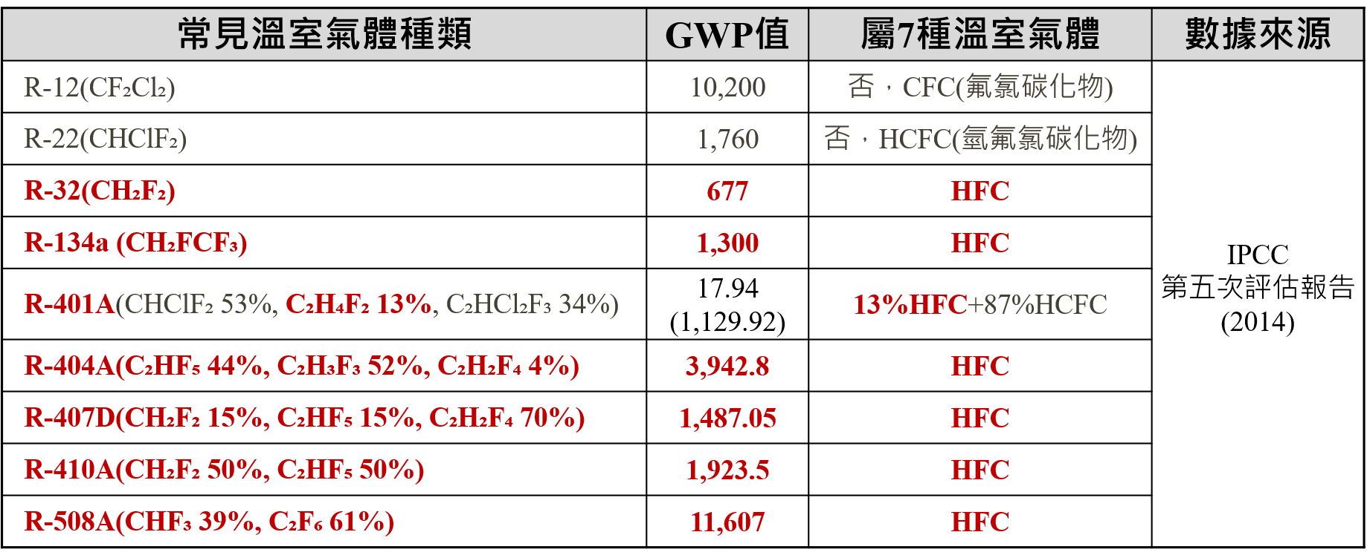
常見冷媒項目
溫暖化潛勢 (GWP) 指單一質量單位溫室氣體，在特定時間範圍所累積之輻射驅動力，將其與二氧化碳為基準進行比較之衡量指標。
CFC及HCFC非為氣候變遷因應法管制氣體不納入計算。
8

Slide 9


什麼是盤查？
盤查的目的？
9

Slide 10
MRV機制
M
Measurement/Monitoring
要求明確監測對象、方式並認知量測或監測侷限性，及根據已建立的標準，盡可能地以準確、客觀的概念描述該現象。
在蒐集溫室氣體排放量資訊撰寫排放量報告，對於減量具有一定的激勵作用；查驗有助於保證數據準確性，利於企業推動及參與減量工作，提升公平性。
R
Reporting
涵蓋報告主體、報告內容、報告方式、報告週期等。
V
Verification
查驗主體分為自我查驗與第三方查驗，查驗的條件取決於資訊的來源與類型。
可查驗性和可量測/監測性一樣，可以通過直接觀察或間接引導完成。
10

Slide 11
溫暖化潛勢值
溫室氣體 | 溫暖化潛勢 (GWP) AR5 | 溫暖化潛勢 (GWP) AR6
二氧化碳 (CO₂) | 1 | 1
甲烷 (CH₄) | 28/30* | 27.9
氧化亞氮 (N₂O) | 265 | 273
氫氟碳化物(HFCs) | 4-12,400 | 4.84-14,600
全氟碳化物(PFCs) | 6,630-11,100 | 7,380-12,400
六氟化硫 (SF₆) | 23,500 | 25,200
三氟化氮 (NF₃) | 16,100 | 17,400
溫暖化潛勢 (GWP)：指單一質量單位之溫室氣體，在特定時間範圍內所累積之輻射驅動力，並將其與二氧化碳為基準進行比較之衡量指標。
列管對象所用GWP值版本，應與「國家溫室氣體排放清冊」一致，113年起盤查溫室氣體排放量，應採用 IPCC AR5。
事業因供應鏈要求遵循ISO 14064-1，採用最新版本（目前為AR6），若非最新版可於報告書內說明。
*生物源、燃燒產生甲烷適用28；逸散、製程排放甲烷適用30
11

Slide 12
溫室氣體盤查涵蓋範疇
範疇2
能源間接排放
範疇3
其他間接排放
範疇1
直接排放
範疇3
其他間接排放
事業
設施
外購電力、蒸汽、熱及冷卻供自用
採購的產品（商品及服務）
公務差旅
運輸與配送
租賃資產
營運中產生的廢棄物
員工通勤
銷售產品的加工
特許經營權
燃料和能源相關的活動
資本貨物
售出產品的使用
投資
公務車輛用油
運輸與配送
租賃資產
售出產品的廢棄處理
上游活動
報告事業
下游活動
類別2
輸入能源之間接溫室氣體排放
類別3 運輸之間接溫室氣體排放
類別1
直接溫室氣體排放與移除
類別5 與組織的產品使用相關聯之間接溫室氣體排放
類別4 由組織使用的產品所產之間接溫室氣體排放
類別6 由其他來源產生的間接溫室氣體排放
12

Slide 13
決定排放量原則與方法
監測 (Monitoring) 與報告 (Reporting) 基於：
  完整性
  一致性、可比較性、透明度
  準確性
方法和排放報告的完整性
持續改進
協調
計算基礎的方法
量測基礎的方法
標準化方法
質量平衡
排放量連續監測
製程排放計算
燃燒排放計算

Slide 14

盤查的五大原則
相關性
選擇預期使用者需求之溫室氣體排放源、移除、數據和方法。
完整性
納入所有相關之溫室氣體排放量及移除量。
一致性
保持數據的一致性，以便決策者在不同時期進行有意義的比較，使各期盤查報告具備可比較性。
準確度
盡量減少數據中的偏差，確保計算的排放量不會被高估或低估，並減少可能的作業或不確定性。
透明度
揭露充分且適當的溫室氣體相關資訊，可供內部及外部查驗之可信度，讓預期使用者做出合理且可信的判斷。

Slide 15
企業如何決定盤查範疇？
依據盤查目的決定需盤查的範疇
盤查範疇 對象 | 直接排放 | 間接排放 | 標題3
 |  | 能源間接 | 其他間接
環境部公告列管對象 | ○ | ○ | ×
金管會指定揭露對象 | ○ | ○ | △
自願性盤查者 | △ | △ | △
○表示必須執行；△表示視其盤查目的需求；×表示無須執行
15

Slide 16
溫室氣體盤查登錄法規說明
02

Slide 17
排放量盤查相關規範修正沿革
「溫室氣體排放量盤查登錄管理辦法」自105年至今歷經2次修正，112年修正為「溫室氣體排放量盤查登錄及查驗管理辦法」。
「事業應盤查登錄及查驗溫室氣體排放量之排放源」自105年至今歷經3次修正；又於114年新增公告「事業應盤查登錄溫室氣體排放量之排放源」。
104 105 111 112 113 114
……..
制定「溫室氣體減量及管理法」
訂定「溫室氣體排放量盤查登錄管理辦法」
修正公告並將名稱修正為「事業應盤查登錄溫室氣體排放量之排放源」
第1次修正「事業應盤查登錄及查驗溫室氣體排放量之排放源」
新增公告「事業應盤查登錄溫室氣體排放量之排放源」
公告「第一批應盤查登錄溫室氣體排放量之排放源」
溫減法修正為「氣候變遷因應法」
「溫室氣體排放量盤查登錄及查驗管理辦法」部分條文修正
修正公告名稱為「事業應盤查登錄及查驗溫室氣體排放量之排放源」
修正「溫室氣體排放量盤查登錄及查驗管理辦法」

Slide 18
法源依據—氣候變遷因應法第21條
第1項：盤查及查驗分級管理
事業具有經中央主管機關公告之排放源，應進行排放量盤查，並於規定期限前登錄於中央主管機關指定資訊平台；其經中央主管機關公告指定應查驗者，盤查相關資料並應經查驗機構查驗 。
第2項：訂定盤查、登錄及查驗方式的辦法授權
前項之排放量盤查、登錄之頻率、紀錄、應登錄事項與期限、查驗方式、管理及其他應遵行事項之辦法，由中央主管機關定之。

Slide 19
中央主管機關公告之排放源

Slide 20
環境部公告應盤查登錄及查驗對象
事業應盤查登錄及查驗溫室氣體排放量之排放源
行業別 | 製程別
發電業 | 汽力機組鍋爐發電程序、複循環機組發電程序
鋼鐵業 | 一貫煉鋼鋼胚生產程序、電弧爐碳鋼鋼胚生產程序、電弧爐不鏽鋼鋼胚生產程序、H型鋼生產程序、不鏽鋼熱軋鋼捲（板）生產程序
石油煉製業 | 石油煉製程序
水泥業 | 具備熟料生產程序
半導體業 | 積體電路晶圓製造程序
薄膜電晶體液晶顯示器業 | 具備薄膜電晶體元件陣列基板或彩色濾光片生產程序
各行業 | 全廠（場）化石燃料燃燒之直接排放產生溫室氣體年排放量達2.5萬公噸二氧化碳當量者
製造業 | 全廠（場）化石燃料燃燒之直接排放及使用電力之間接排放產生溫室氣體年排放量合計達2.5萬公噸二氧化碳當量者
20

Slide 21
環境部公告應盤查登錄及查驗對象
主要耗能產業，包含：發電業、鋼鐵業、石油煉製業、水泥業、半導體業、薄膜電晶體液晶顯示器業等行業
判別是否
屬特定行業製程別
是
否
各行業化石燃料燃燒年排放量達2.5萬公噸CO₂e以上者
化石燃料燃燒
年排放量≧2.5萬tCO₂e
是
第一批
列管對象
否
製造業化石燃料燃燒及使用電力之間接排放年排放量達2.5萬公噸CO₂e以上者
化石燃料
燃燒+使用電力之間接排放年排放量≧ 2.5萬tCO₂e
是
第二批
列管對象
否
非屬環境部第一、二批列管對象
21

Slide 22
第1-2批應盤查及查驗之對象
事業應依下列計算方式，判定全廠（場）化石燃料燃燒之直接溫室氣體年排放量及使用電力之間接溫室氣體年排放量，並以公噸CO₂e/年表示。
  （一）化石燃料燃燒直接溫室氣體年排放量
  =燃料使用量×低位熱值×［CO₂排放係數×CO₂溫暖化潛勢+CH₄排放係數×
  CH₄溫暖化潛勢+N₂O排放係數×N₂O溫暖化潛勢］
  （二）電力間接溫室氣體年排放量（公噸CO₂e/年）
  =電力使用量×電力排碳係數
經濟部能源署114年4月14日公布
113年度電力排碳係數0.474公斤CO₂/度
22

Slide 23
第1-2批應盤查及查驗之對象
停止辦理盤查登錄作業條件：
公告附表 備註三
事業為第一批各行業各製程排放源或第二批製造業各製程排放源，其全廠（場）化石燃料燃燒之直接排放及使用電力之間接排放產生溫室氣體年排放量合計值連續3年度小於2.5萬公噸二氧化碳當量者，得停止辦理盤查登錄溫室氣體排放量作業。
說明
為降低納管對象頻繁異動情形，及考量事業產能變動影響排放量，規範連續3年度溫室氣體排放量低於公告條件之事業，得停止辦理盤查登錄。
23

Slide 24
擴大應盤查登錄之排放源
依氣候變遷因應法第21條第1項授權，114年3月4日新增公告「事業應盤查登錄溫室氣體排放量之排放源」，新增對象僅需進行溫室氣體盤查登錄作業，無須查驗。
公告事項
1.事業應盤查登錄溫室氣體排放量之排放源，如附表。
2.前項事業應自115年起，依溫室氣體排放量盤查登錄及查驗管理辦法規定完成前一年度溫室氣體排放量盤查登錄作業。
Notes:
1.目前除環境部、金管會管制對象以及客戶要求外(供應鏈需求)，多數中小企業皆無盤查、查驗；2. 依據監察院調查要求:部分公開發行公司尚屬無須強制揭露溫室氣體排放量盤查資訊，應優先納入高用電之服務業、電信業及交通運輸等對象。
服務業如:電信業、連鎖便利超商之單一門市排放量小，但全國分布據點廣泛，故規劃以門市數量為門檻；運輸業則以能源(電力)使用量或車輛數規劃門檻。
為求管制一致性，排放量較小之製造業則以對齊年排放量1萬公噸CO2e為目標，規劃燃料年使用量為門檻，並考量同一事業有使用二種或二種以上燃料之可能性，
故以輸入熱值輔以規範。

Slide 25
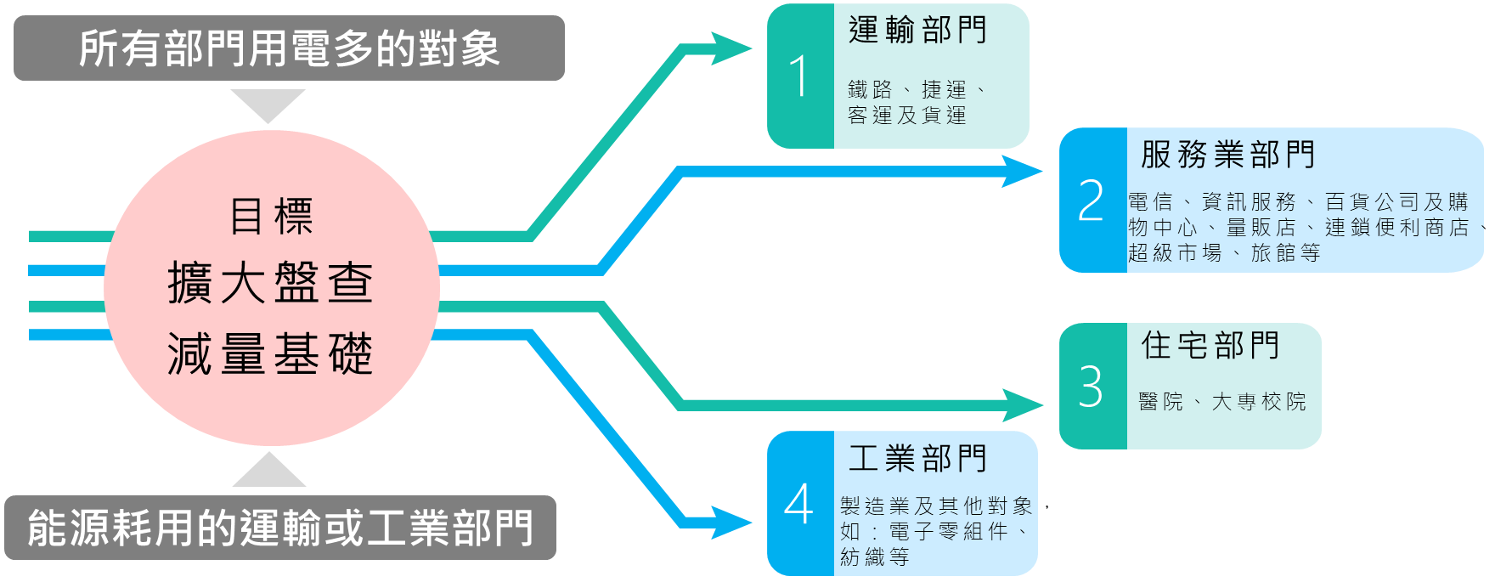
應盤查登錄對象擴及住商運輸部門
25

Slide 26









擴大應盤查登錄之對象 (1/4)
事業應盤查登錄溫室氣體排放量之排放源（擴大盤查）
鐵路、捷運運輸
百貨公司業及購物中心
連鎖便利商店業
超級市場業
量販店業
門市（含直營及加盟）總數100家以上
資訊服務業
大專校院
事業單一場所外購電力1,000萬度以上
符合下列條件之一者：
事業年外購電力合計2,000萬度以上
事業之單一場所年外購電力1,000萬度以上
醫院
醫學中心
旅館業
26

Slide 27




擴大應盤查登錄之對象 (2/4)
行業別
合計用電量
單一場所用電量
申報主體
資訊服務業
事業及其所有場所之年用電量合計達2千萬度（含）以上
事業
百貨公司、購物中心及量販店業
事業內具有1個場所年用電量達1千萬度以上
年用電量達1千萬度以上之場所
鐵路、捷運
事業及其所有場所之年用電量合計未達2千萬度
事業內無任一場所年用電量達1千萬度以上
事業及其所有 場所無須申報
大專校院
27

Slide 28


擴大應盤查登錄之對象 (3/4)
事業應盤查登錄溫室氣體排放量之排放源（擴大盤查）
門市（含直營及特約）總數100家以上
全廠（場）所屬設施，使用能源符合下列條件之一者：
1.煤炭年使用量4,000公噸以上。
2.燃料油年使用量3,200公秉以上。
3.天然氣年使用量500萬立方公尺以上。
4.同一排放口之燃燒設施總設計或總實際輸
入熱值1千萬仟卡／小時以上。
5.全廠（場）年外購電力2千萬度以上。
營業車輛數合計200輛以上
電信業
汽車運輸
製造業
公告附表備註
一、製造業、旅館業及醫院以外之事業，應由總公司、大專校院一併就其分公司、分店、分處、特約或加盟門市、分校及分部辦理盤查登錄作業
二、事業應辦理盤查登錄之條件係以應辦理盤查登錄年度之前一年之能源使用情形、門市家數、車輛數或醫院評定結果據以認定，其於該年度中曾符合條件者，亦屬之
28

Slide 29
擴大應盤查登錄之對象 (4/4)
製造業
主要耗能產業，包含：發電業、鋼鐵業、石油煉製業、水泥業、半導體業、薄膜電晶體液晶顯示器業等行業
是否屬
特定行業製程別
是
各行業化石燃料燃燒年排放量達2.5萬公噸CO₂e以上者
否
化石燃料燃燒
年排放量≧2.5萬tCO₂e
是
第一批
列管對象
製造業化石燃料燃燒及使用電力之間接排放年排放量達2.5萬公噸CO₂e以上者
否
化石燃料
燃燒+使用電力之間接排放年排放量≧2.5萬tCO₂e
是
第二批
列管對象
煤炭年使用量4,000公噸以上
燃料油年使用量3,200公秉以上
天然氣年使用量500萬立方公尺以上
同一排放口之燃燒設施總設計或總實際輸入熱值1,000萬仟卡／小時以上
外購電力2,000萬度以上
否
煤炭、燃料油、天然氣、同一排放口之燃燒設施總設計或總實際輸入熱值、外購電力達指定條件
擴大盤查
列管對象
（不須查驗）
是
否
非屬環境部列管對象
29

Slide 30
溫室氣體排放量
盤查登錄及查驗管理辦法

Slide 31
溫室氣體排放量盤查登錄及查驗管理辦法
法源依據
氣候變遷因應法【第21條】
事業具有經中央主管機關公告之排放源，應進行盤查及登錄；其經中央主管機關公告指定應查驗者，盤查相關資料應經查驗機構查驗。
前項之排放量盤查、登錄之頻率、紀錄、應登錄事項與期限、查驗方式、管理及其他應遵行事項之辦法，由中央主管機關定之。
罰則
氣候變遷因應法【第49條】
事業違反依第21條第2項所定辦法中有關排放量盤查、登錄之頻率、紀錄、應登錄事項、期限或管理之規定，經通知限期補正或改善，屆期仍未補正或完成改善者，處新臺幣10萬元以上100萬元以下罰鍰，並通知限期補正或改善；屆期仍未補正或完成改善者，按次處罰。
31

Slide 32
溫室氣體排放量盤查登錄及查驗管理辦法
部分條文修正發布日期：114年12月19日，共17條，自發布日施行
一般規定
盤查、登錄
查驗
行政作業程序
其他
修正本辦法授權
明確本辦法用詞定義
事業應辦理排放量盤查之排放源
類型、邊界及溫室氣體種類
盤查排放量計算方式規定
燃料熱值及原（物）料碳含量測值
之規範
排放量盤查、登錄之期限及應登錄
文件
盤查報告書內容
公告指定應查驗之事業其應遵行
查驗規定
查驗結果上傳之期限及應上傳文件
中央主管機關審查盤查登錄及查驗
結果之補正規定
盤查登錄及查驗展延程序
規範事業之停歇業或解散應於規定
期限內辦理盤查登錄
查核作業規定
文件保存規定
違反本辦法依法裁罰之違規態樣
保障事業盤查相關資料中涉及之
營業秘密及個人隱私
施行日期
(§1)
(§2)
(§3)
(§4)
(§5)
(§6)
(§7)
(§8)
(§9)
(§10)
(§11)
(§12)
(§13)
(§14)
(§15)
(§16)
(§17)
32

Slide 33
用詞定義
氣候變遷因應法第3條
溫室氣體
溫暖化潛勢
指二氧化碳 (CO₂)、甲烷 (CH₄)、氧化亞氮(N₂O)、氫氟碳化物 (HFCs)、全氟碳化物(PFCs)、六氟化硫 (SF₆)、三氟化氮 (NF₃) 及其他經中央主管機關公告者。
指單一質量單位之溫室氣體，在特定時間範圍內所累積之輻射驅動力，並將其與二氧化碳為基準進行比較之衡量指標。
排放源
排放量
指直接或間接排放溫室氣體至大氣中之單元或程序。
指自排放源排出之各種溫室氣體量乘以各該物質溫暖化潛勢所得之合計量，以二氧化碳當量表示。
33

Slide 34
用詞定義
溫室氣體排放量盤查登錄及查驗管理辦法第2條
排放係數
排放係數法
指將每單位原（物）料、燃料使用量、產品產量或其他經中央主管機關認定之操作量所排放之排放量。
指利用原（物）料、燃料之使用量或產品產量等數值乘上特定之排放係數，計算排放量之方法。
質量平衡法
盤查
指利用製程或化學反應式中物種質量與能量之進出、產生、消耗及轉換之平衡，計算排放量之方法。
指彙整、計算及分析排放量之作業。
查驗
直接監測法
指以系統化、文件化及獨立性等方式，執行查證或重要項目評估之作業。
指以連續排放監（檢）測，測定出溫室氣體排氣濃度，並根據排氣濃度與流量計算排放量之方法。
34

Slide 35
盤查之邊界、排放源類型及溫室氣體種類（第3條）
盤查之邊界
排放源類型
溫室氣體種類
目的事業主管機關核准設立、登記或營運之邊界，如工廠登記證、商工登記證
直接排放
  固定與移動燃燒排放源
  製程排放源
  逸散排放源
能源間接排放
  外購電力
  外購蒸汽
二氧化碳
甲烷
氧化亞氮
氫氟碳化物
全氟碳化物
六氟化硫
三氟化氮
其他經中央主管機關公告之物質
35

Slide 36
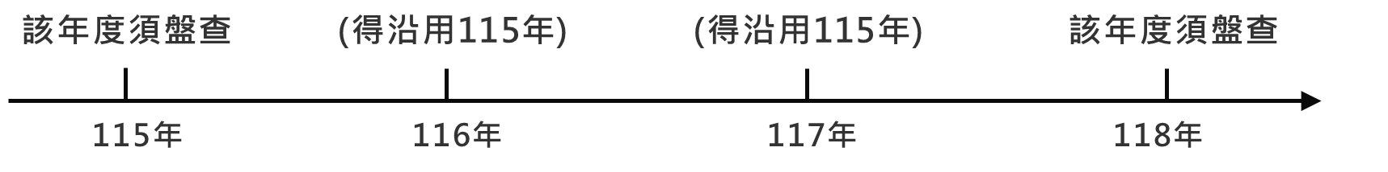

盤查之邊界、排放源類型及溫室氣體種類（第3條）
屬事業應盤查登錄溫室氣體排放量之排放源者，單一逸散排放源其排放量低於事業總排放量百分之零點零五且未達5公噸二氧化碳當量，得連續兩年採用其最近一期經盤查登錄之排放量。
屬事業應盤查登錄溫室氣體排放量之排放源者，事業之特約或加盟門市由其他事業經營者，其排放量盤查至少應涵蓋外購電力之能源間接排放。
A
A公司和平門市
A
至少盤查外購電力
A公司仁愛門市
邊界外*
A
A公司忠孝門市
A電信公司
A公司八德
特約門市
B股份
有限公司
A
A
備註：即不在A公司之目的事業主管機關核准設立、登記或營運之認可/許可文件內。
36
A公司信義門市

Slide 37
盤查排放量計算方式（第4條）
排放量以公噸二氧化碳當量（公噸CO₂e）表示，並四捨五入至小數點後第三位，其計算方法如下：
排放係數法
質量平衡法
直接監測法
  中央主管機關公告之溫室氣體排放係數。
  國際文獻或檢測報告所得之自廠係數。
  以原（物）料、燃料用量、碳含量、二氧化碳分子量與碳原子量比率及原（物）料之製程轉化效率或燃料之燃燒效率。
  提出排放量監（檢）測計畫書送經中央主管機關核定後實施。
37

Slide 38
排放量計算—排放係數法
第4條
排放係數採用選擇
燃料燃燒產生之溫室氣體排放量計算=
年活動數據×低位熱值×單位轉換因子× 排放係數×溫暖化潛勢
製程產生之溫室氣體排放量計算=
年活動數據×排放係數×溫暖化潛勢
本部公告之溫室氣體排放係數
國際文獻或檢測報告所得之自廠係數
  例如國際產業工會所發布的文獻，應備註文獻資料來源。
  自廠係數應檢具檢測報告等佐證資料。
溫暖化潛勢 (GWP) 應使用附錄一之IPCC第五次評估報告 (AR5)。

Slide 39
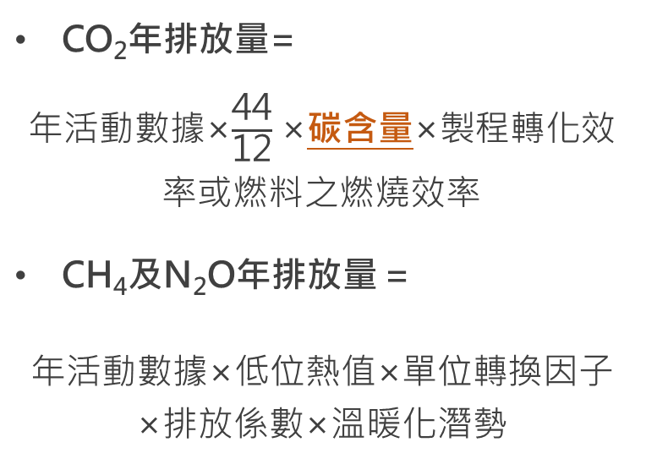
排放量計算—質量平衡法
第5條
碳含量／燃料熱值檢測規定
由中央主管機關許可之環境檢驗測定機構、取得 CNS 17025或ISO/IEC 17025認證之實驗室或檢測機構
依據下列之一最新版次檢測方法：
應於盤查報告書說明執行檢測之機構、方法、日期與頻率。
CO₂年排放量=
年活動數據×$\frac{\text{44}}{\text{12}}$×碳含量×製程轉化效率或燃料之燃燒效率
CH₄及N₂O年排放量 =
年活動數據×低位熱值×單位轉換因子 ×排放係數×溫暖化潛勢
環境檢測標準方法 中華民國國家標準 美國環保署公告方法 美國公共衛生協會之水質及廢水標準方法 日本工業規格協會之日本工業標準 美國材料試驗協會之方法 | 國際公定分析化學家協會之標準方法 國際標準組織之標準測定方法 歐盟認可之檢測方法 其他經中央主管機關認可之方法
第7條

Slide 40
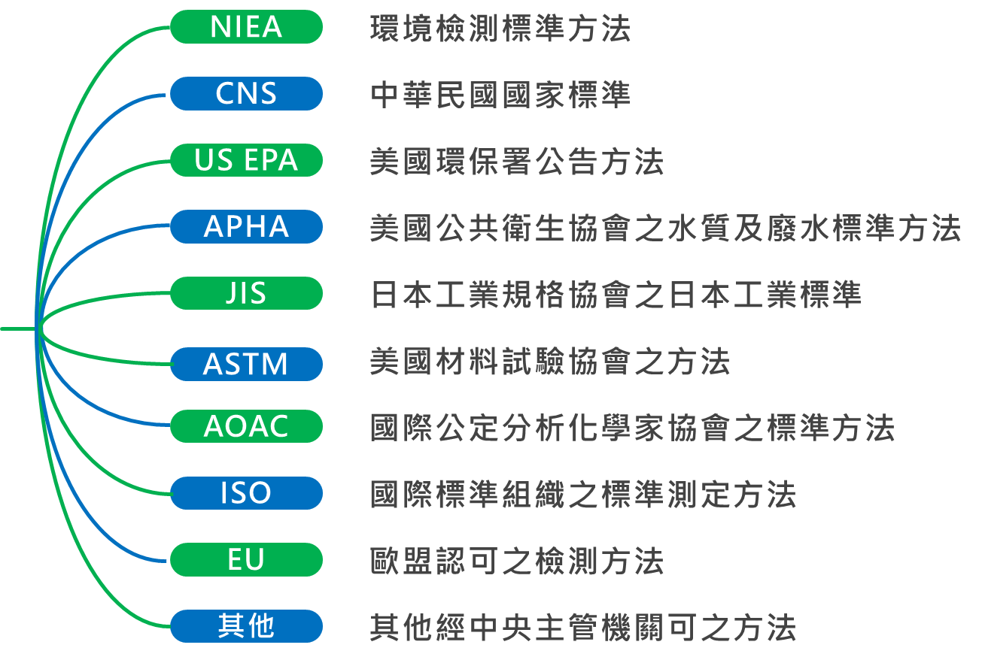
燃料熱值及原（物）料碳含量測值之規範（第5條）
事業使用經中央主管機關公告之燃料及原（物）料者，得以該燃料及原（物）料商品標示之熱值或碳含量計算排放量，不適用前項規定。
  執行燃料熱值及原（物）料與燃料碳含量之檢測，應由中央主管機關許可之環境檢驗測定機構、取得CNS 17025或ISO/IEC 17025 認證之實驗室或檢測機構，
  依據右列最新版次檢測方法為之。
40

Slide 41
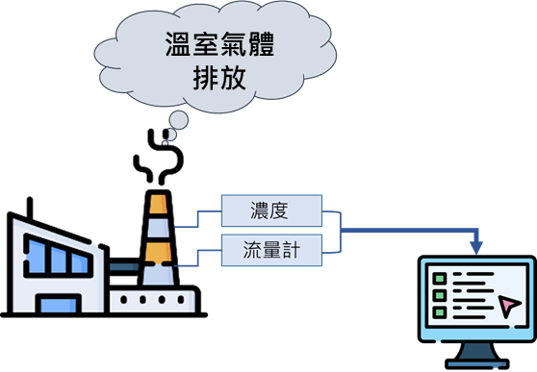
排放量計算—直接監測法
第4條
以連續排放監（檢）測，測定出溫室氣體排氣濃度，並根據排氣濃度與流量計算排放量之方法（如右圖）。
事業應提出排放量監（檢）測計畫書並送經中央主管機關核定後實施，計畫書應包含：
  監（檢）測方法與原理。
  連續監測設施之規格、設置位置。
  監（檢）測結果與其數據處理及品質保證作業。
  監（檢）測結果之記錄方式及保存。
  其他經中央主管機關指定之事項。
直接監測法

Slide 42
盤查與查驗時程（第6條及第9條）
溫室氣體盤查登錄及查驗作業時程如下：
盤查作業
查驗作業
4 月30日前
10 月31日前
事業依規定格式，以網路傳輸方法，登錄前一年度溫室氣體排放量。
溫室氣體排放量清冊及盤查報告書上傳至指定資訊平台。
事業依規定格式，上傳查驗總結報告及查驗聲明書之查驗結果至指定之資訊平台。
事業原登錄之排放量盤查資料與查驗機構查驗結果不一致者，事業應於上傳查驗結果時併同上傳修正後之排放量清冊及盤查報告書。
42

Slide 43
盤查報告書包含事項（第7條）
屬應盤查登錄及查驗之排放源者，溫室氣體盤查報告書應包含內容：
一、基本資料：
  （一）事業名稱及地址。
  （二）事業負責人姓名。
二、廠（場）排放源平面配置圖說。
三、製程流程圖說、產製期程及產品產量。
四、排放源之單元名稱或程序及其排放之溫室氣體種類。
五、與排放量有關之原（物）料、燃料之種類、成分、碳含量、低位熱值及用量。
六、事業執行減量措施及說明。
七、與前一年度相較，排放源增設、拆除或停止使用之情形。
八、年排放量計算採用之方法、排放量參數選用、數據來源、檢測方法及檢測日期。
九、個別固定與移動燃燒排放源、製程排放源及逸散排放源之直接排放、外購電力或蒸汽之能源間接排放等之排放量資料。
十、其他經中央主管機關指定之事項。
43

Slide 44
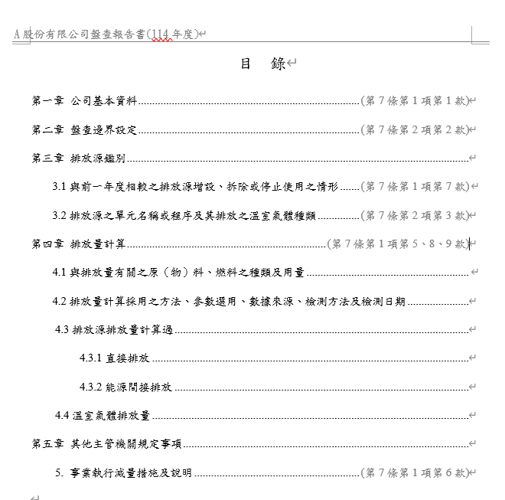
盤查報告書包含事項（第7條）
屬應盤查登錄之排放源者，溫室氣體盤查報告書應包含內容：
旅館業及醫院以外之事業，應列出其分公司、分店、分處、直營與特約或加盟門市、分校及分部之地址及電號。
排放源之設備名稱與數量、電力分配比例及其排放之溫室氣體種類 。
事業與其他事業共用同一電表，應列出事業間電力分配比例。
屬擴大盤查對象且非屬製造業者 ，其應盤查登錄溫室氣體排放量之排放源盤查報告書應包括下列事項（詳見條文）：
基本資料
與排放源有關之原物料、燃料種類、成分等資訊
事業執行減量措施
與前一年相較之排放源情形
年排放量計算採用方式
直接及間接等排放量資料
其他事項
44

Slide 45
應遵行之查驗規定（第8條）
查驗結果應為合理保證等級
排放量清冊及盤查報告書應經取得中央主管機關許可之查驗機構查驗
查驗
規定
合理保證為查驗結果之實質差異低於5%之保證等級
查驗作業不得連續6年由同一主導查驗員
執行
更換查驗員確有困難，檢具證明文件向中央主管機關提出，並經中央主管機關同意者，不在此限
45

Slide 46
行政作業規定（第10至12條）
補正規定
展延程序
停歇業或解散
事業登錄之盤查文件或上傳之查驗結果，經中央主管機關審查有欠缺或不合規定者，應通知事業限期補正，其補正總日數不得超過30日；屆期未補正或補正仍不合規定者，駁回登錄之盤查文件或上傳之查驗結果。
事業因天災或其他不可抗力事由致未能於期限內完成登錄或查驗作業時，應於規定期限屆滿前，以書面敘明理由，檢具相關資料，向中央主管機關申請展延，最長不得超過60日。
事業停業、歇業或解散，應於事實發生之日起90日內依本辦法規定辦理盤查登錄作業。
46

Slide 47

主管機關查核及保存期限（第13、14條）
主管機關為執行排放量查核作業，得通知事業備妥下列相關資料：
  與溫室氣體排放有關之原（物）料、燃料之種類、成分、熱值及用量、產品種類及生產量，或其他經主管機關認定之操作量紀錄報表。
  製程現場操作紀錄報表。
  進貨、生產、銷貨、存貨憑證、帳冊相關報表及其他產銷營運或輸出入之相關文件。
  其他經主管機關指定之文件。
  事業應妥善保存盤查、登錄及查驗相關之資料6年，以備主管機關查核。
47

Slide 48
違規樣態（第15條）
違反本辦法應依本法第49條第1項規定辦理通知限期補正或改善，屆期仍未完成補正或改善，處以罰鍰：
未依本辦法規定之期限完成登錄作業者及查驗結果上傳作業者。
事業登錄之盤查文件或上傳之查驗結果，經中央主管機關通知限期補正，屆期仍未完成補正者。
未依規定妥善保存盤查資料者。
基於相同計算方法下，事業盤查登錄之總排放量，與主管機關查核結果差異達5%以上者。
48

Slide 49

保密條款及施行日期（第16、17條）
因辦理本辦法規定之審查、查核或查驗而知悉或持有涉及事業營業秘密及個人隱私之資訊者，應予保密。
  本辦法自中華民國113年1月1日施行。
  本辦法修正條文自發布日（114年12月19日）施行。
49

Slide 50
溫室氣體排放量盤查作業指引說明
03

Slide 51










事業盤查登錄作業流程
STEP. 1
STEP. 2
STEP. 3
STEP. 4
STEP. 5
排放量
登錄
邊界
設定
排放源
鑑別
排放量
計算
盤查資料保存
排放量清冊
及盤查報告書
撰寫
事業溫室氣體
排放量資訊平台

Slide 52
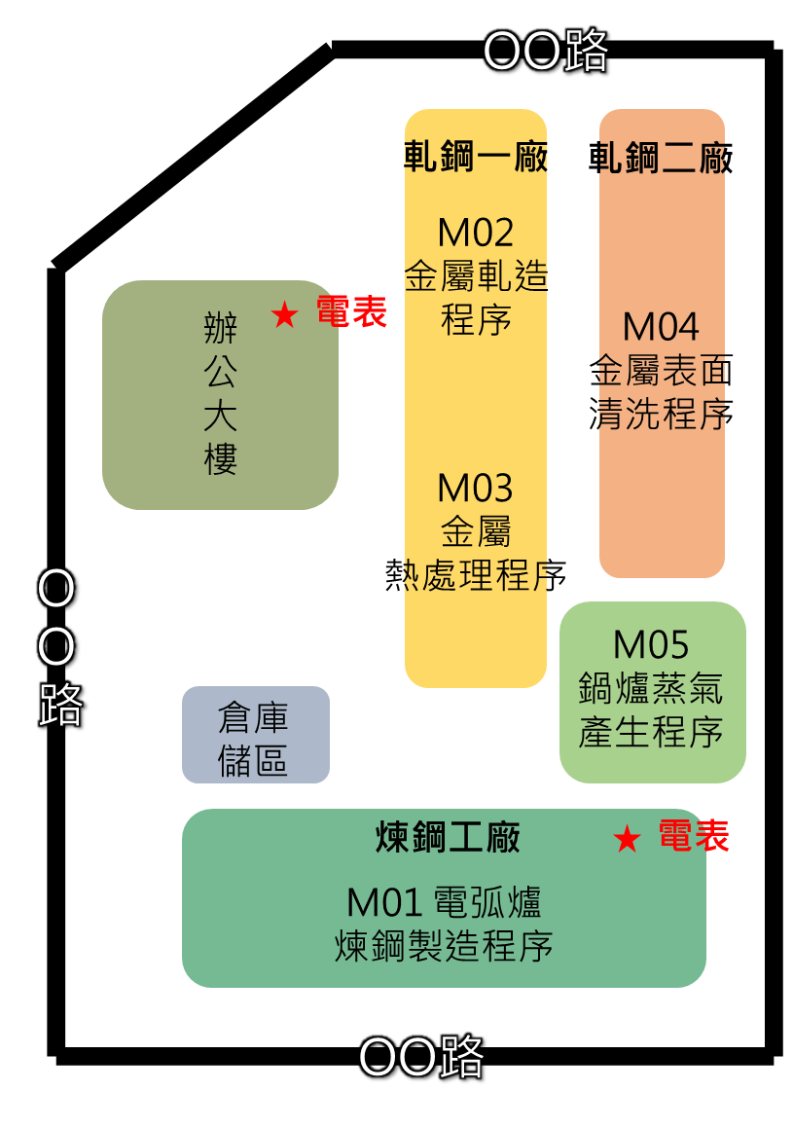
STEP.1 邊界設定
依辦法第3條第1項
  目的事業主管機關核准設立、登記或營運之邊界，例如工廠登記證或商工登記設定邊界。
如同一地址內有2個不同工廠登記證或商工登記，事業應各自進行盤查作業。
排放源事業應繪製廠（場）排放源平面配置圖，並標註與溫室氣體排放相關之製程及電表所在位置。
平面配置圖例
52

Slide 53
STEP.1 邊界設定
服務業應以目的事業主管機關核准設立、登記或營運之邊界辦理排放源之排放量盤查（盤查管理辦法第3條）
  服務業應以商業/公司登記所登載之地址為邊界
服務業設定邊界時，應清楚說明
  盤查地址
  統一編號
  電號資料
  登記編號

Slide 54
STEP.1 邊界設定
服務業申報主體
電信業、連鎖便利商店業、超級市場業
門市總數1百家以上^{註}
是
總公司
資訊服務業、百貨公司業及購物中心、量販店業
事業及其所有場所之年外購電力合計2千萬度（含）以上
是
否
單一場所
事業之單一場所
年外購電力
1千萬度以上
是
旅館業
否
無須盤查登錄
註：電信業門市包含直營及特約；連鎖便利商店業及超級市場業門市包含直營及加盟

Slide 55
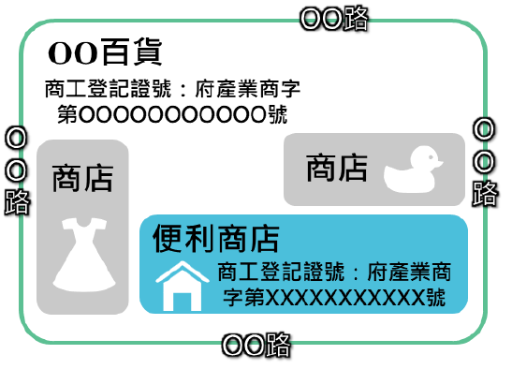
STEP.1 邊界設定
邊界內可排除情形
如同一地址內有兩個不同登記，事業應依各自登記之邊界進行盤查作業，並明確區分兩者之邊界範圍及排放源，以避免重複計算
情形說明
百貨公司及旅館業內部之便利商店若具商業登記，則百貨公司及旅館業於執行盤查時可將該便利商店排除

Slide 56
STEP.2 排放源鑑別
事業邊界內溫室氣體排放源及其溫室氣體種類逐一列出
製程/活動名稱 | 設備名稱 | 原燃物料名稱 | 排放型式 | 排放型式 | 溫室氣體種類
其他發電程序 | 柴油引擎 （緊急發電機） | 柴油 | 直接 | 固定燃燒 | CO₂/CH₄/N₂O
水泥製造程序 | 旋轉式燒成爐 | 煙煤 | 直接 | 固定燃燒 | CO₂/CH₄/N₂O
 |  | SRF |  |  | CO₂/CH₄/N₂O
 |  | 木屑 |  |  | CO₂
 |  | 柴油 | 直接 | 固定燃燒 | CO₂/CH₄/N₂O
 |  | 廢油混合物 | 直接 | 固定燃燒 | CO₂/CH₄/N₂O
 |  | 一般廢棄物 | 直接 | 固定燃燒 | CO₂/CH₄/N₂O
 |  | 生活垃圾 | 直接 | 固定燃燒 | CO₂/CH₄/N₂O
 |  | 熟料 | 直接 | 製程 | CO₂
 |  | 尿素 | 直接 | 製程 | CO₂
交通運輸活動 | 運輸作業車輛 （公務車+割草機） | 柴油 | 直接 | 移動燃燒 | CO₂/CH₄/N₂O
 |  | 車用汽油 | 直接 | 移動燃燒 | CO₂/CH₄/N₂O
維修保養程序 | 氣體斷路器 | SF₆ | 直接 | 逸散 | SF₆
消防活動 | 消防設備 | CO₂ | 直接 | 逸散 | CO₂
水肥(化糞)程序 | 化糞池 | 水肥 | 直接 | 逸散 | CH₄
冷媒補充 | 運輸作業車輛 | R-134a | 直接 | 逸散 | HFCs
 | 辦公室冷氣 | R-410a | 直接 | 逸散 | HFCs
其他未分類製程 | 其他未歸類設施 | 外購電力 | 能源間接 | 能源間接 | CO₂e
直接排放
旋轉式燒成爐
（煙煤、SRF、木屑、柴油、廢油混合物、一般廢棄物、生活垃圾）
柴油引擎
（柴油）
運輸作業車輛
（柴油、車用汽油）
氣體斷路器
(SF₆)
CO₂、CH₄、N₂O
CH₄
旋轉式燒成爐
（熟料、尿素）
消防設備
(CO₂)
運輸作業車輛(R-134a)、辦公室冷氣 (R-410a)
化糞池
（水肥）
HFCs
CO₂
能源間接
其他未歸類設施
（外購電力）
CO₂
註：以水泥廠為例
56

Slide 57
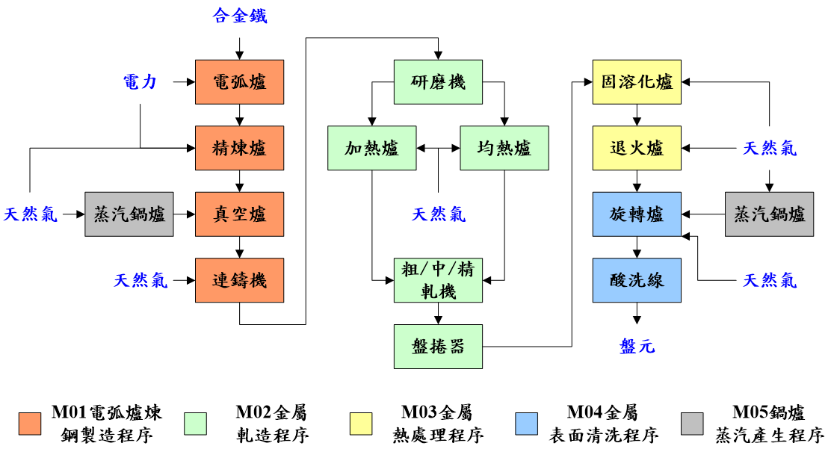
STEP.2 排放源鑑別
第3條
事業應鑑別邊界內所有可能產生直接排放與能源間接排放之排放源。
盤查報告書內容須包含：
第7條
  與前一年相較，增設、拆除或停止使用之排放源設備及使用之原（燃）物料
  以圖示呈現全廠（場）與溫室氣體排放相關之各製程流向及排放源名稱
  各製程實際操作時數、日數及主要產品產量
  表列說明排放源、原（燃）物料種類、產品名稱、直接或間接排放、排放型式、排放溫室氣體種類、是否為生質能源及汽電共生設備等
製程流程圖範例

Slide 58
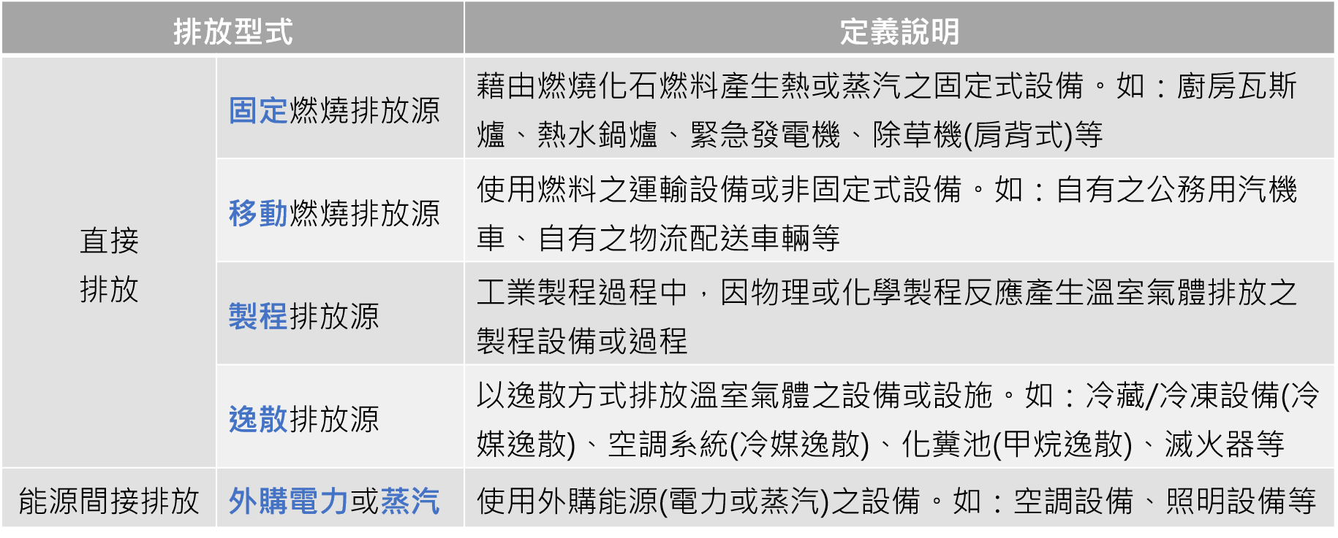
STEP.2 排放源鑑別
服務業應鑑別邊界內所有可能產生直接排放與能源間接排放之排放源

Slide 59
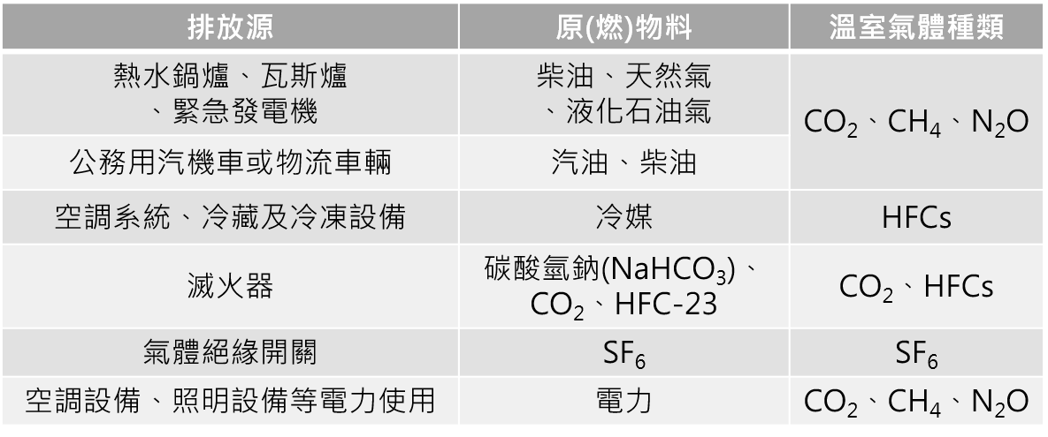
STEP.2 排放源鑑別
應盤查之溫室氣體種類包含CO₂、CH₄、N₂O、HFCs、PFCs、SF₆、NF₃、其他經中央主管機關公告之物質（盤查管理辦法第3條）
服務業常見之排放源及原（燃）物料
外購台電電力
因能源署公布之電力排碳係數已將CO₂、CH₄及N₂O轉為CO₂e，故排放之溫室氣體種類僅須標註CO₂
如供應者非台電，則應依實際排放之溫室氣體種類撰寫

Slide 60
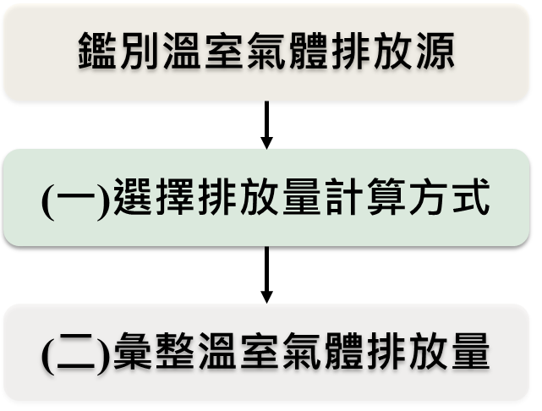
STEP.3 排放量計算
計算方法選用
管理辦法第4條
排放係數法：活動數據 x 排放係數
質量平衡法：活動數據 x 碳含量 x 二氧化碳分子量與碳原子量之比值及原（物）料之製程轉化效率或燃料之燃燒效率
直接監測法：測定之排氣濃度與流量計算
其他經中央主管機關認可之方法
以公噸二氧化碳當量（公噸 CO₂e）表示，並四捨五入至小
數點後第三位。
活動數據蒐集
量測數據：指透過儀器（秤、流量計）測量所得之數據。
非量測數據：指透過單據、紀錄文件等推估所得之數據。
60

Slide 61
STEP.3 排放量計算
為利事業計算排放量，各業別盤查作業指引中特別說明常見排放源之計算範例
緊急發電機（柴油）
瓦斯爐（液化石油氣）
汽機車（汽油、柴油、酒精汽油）
固定與移動燃燒
排放係數法
逸散
冷媒設備
化糞池
於邊界內使用自設充電樁或換電設備進行充電，該用電量已反映於台電帳單中，無須另行估算。
排放量計算
外購台電電力
電動汽機車
外購電力
焊接作業（乙炔、焊條）
滅火器
防鏽潤滑劑 (WD-40)
氣體絕緣設備 (SF₆)
質量平衡法
逸散

Slide 62
STEP.3 排放量計算
設備 | 活動數據名稱 | 活動數據來源 | 備註
緊急發電機 | 柴油 | 2022年度報表（領料單） | 定期（間歇）量測
旋轉式燒成爐 | 煙煤 | 各廠運轉統計表 | 定期（間歇）量測
 | SRF
 | 木屑
 | 柴油 | 2022年度報表（領料單） | 間接量測數據
 | 廢油混合物 | 廢棄物貯存處理統計表 | 間接量測數據
 | 事業廢棄物 | 廢棄物貯存處理統計表 | 間接量測數據，含廢塑膠混合物（太空包袋）、廢紙 混合物（廢水泥袋）、廢布、廢橡膠混合物（皮帶）
 | 一般廢棄物 |  | 生活垃圾
 | 尿素 | 2022年度報表（領料單） | 定期（間歇）量測
 | 水泥熟料 | 各廠運轉統計表 | 由生熟比換算，數據經會計查證
運輸作業車輛 | 95無鉛汽油 | 加油發票單據 | 公務車用油（含割草機與剪枝機）
 | 柴油 | 2022年度報表（領料單） | 運輸作業機具
 | R134a 冷媒 | 維修單 | 公務車（以實際填充量計算）
冷氣 | R410a 冷媒 | 維修單 | 以實際填充量計算
氣體斷路器 | SF₆ | 每年秤重乙次並記錄使用量 | 氣體斷路設備，以實際填充量計算
化糞池 | 水肥或糞尿廢棄物 | 職災統計申報資料 | 廠區化糞池
消防設施 | CO₂ | 2022年度報表（領料單） | 定期（間歇）量測
其他未歸類設施 | 外購電力 | 電費單據、電力月報表 | 廠區用電
活動數據相關來源可列表整理，有利於管理並可作為來年盤查的基礎
備註：以水泥廠為例
Notes:
台灣水泥股份有限公司蘇澳廠_111年度_2_盤查報告書

Slide 63
STEP.3 排放量計算
排放係數法—固定/移動燃料燃燒
溫室氣體排放量（公噸CO₂e）=
活動數據
（公噸、公秉、立方公尺）
低位熱值
（kcal/公斤、 kcal/公升、kcal/立方公尺）
排放係數_{i}
(kg GHG/TJ)
單位轉換因子
(4.1868×10⁻⁹ TJ/kcal)
GWP_{i}
排放係數法—逸散排放
溫暖化潛勢 (GWP)
溫暖化潛勢應使用IPCC第五次評估報告 (AR5)
溫室氣體排放量（公噸CO₂e）=
活動數據
（公噸、公秉、立方公尺）
排放係數_{i}
GWP_{i}

Slide 64

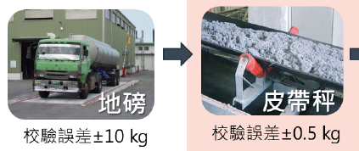
STEP.3 排放量計算
什麼是量測數據？什麼是非量測數據？
量測數據：在儀器有校正的前提下，建議使用最靠近排放源的量測數據。
非量測數據：如活動數據之採購憑據、使用量統計報表等。
電費單
採購憑據
使用量統計
量測數據：電費單上用電度數（來自於量測結果）
非量測數據：電費單上費用回推用電量
註:若同時具有量測與非量測活動數據時，建議採經校正儀器所量測之數據為佳。
Notes:
非量測數據: 廣源造紙

Slide 65
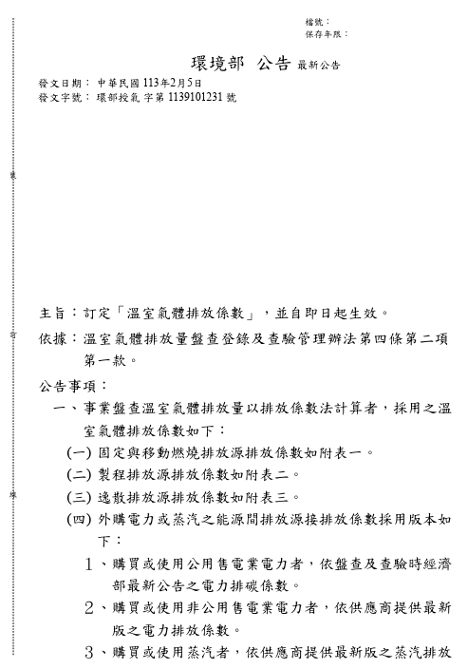

STEP.3 排放量計算
排放係數來源（盤查管理辦法第4條）
  採用中央主管機關公告之溫室氣體排放係數
  國際文獻或檢測報告所得之自廠係數
    如國際產業工會所發布的文獻，應備註文獻資料來源
    自廠係數應檢具檢測報告等佐證資料
環境部公告溫室氣體排放係數 (113.02.05)
Notes:
非量測數據: 廣源造紙

Slide 66
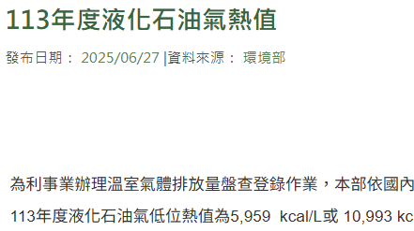
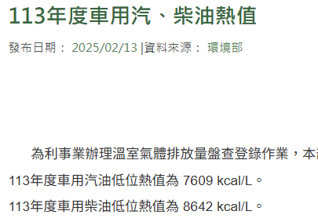
STEP.3 排放量計算
燃料熱值檢測規定（盤查管理辦法第5條）
  執行燃料熱值及原（物）料與燃料碳含量之檢測，應由中央主管機關許可之環境檢驗測定機構、取得CNS 17025或ISO/IEC 17025認證之實驗室或檢測機構，依據右列最新版次檢測方法為之
NIEA
環境檢測標準方法
CNS
中華民國國家標準
USEPA
美國環保署公告方法
APHA
美國公共衛生協會之水質及廢水標準方法
JIS
日本工業規格協會之日本工業標準
車用汽油、柴油及液化石油氣
ASTM
美國材料試驗協會之方法
環境部自114年起，於資訊平台之「最新消息」專區提供燃料之均化熱值，以利事業參考引用
AOAC
國際公定分析化學家協會之標準方法
ISO
國際標準組織之標準測定方法
EU
歐盟認可之檢測方法
其他
其他經中央主管機關可之方法
Notes:
非量測數據: 廣源造紙

Slide 67
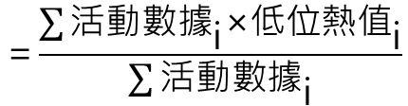
STEP.3 排放量計算
  IPCC規範燃料熱值需使用淨發熱量 (Net Calorific Value, NCV)，亦稱為低位發熱量 (Lower Heating Value, LHV)。實驗室檢測之熱值為毛發熱量 (Gross Calorific Value, GCV)，亦稱為高位發熱量 (Higher Heating Value, HHV)，其高低位熱值轉換公式：NCV=比例值×GCV
管理辦法§5：CNS 17025或ISO/IEC 17025
以公證行所提供之檢測報告為例
  （煤類（固態）及油類（液態）燃料比例值為95%、氣態燃料比例值為90%）
（排放量量化時，活動數據與燃料熱值之含水分計量基準須一致，如同為乾基/溼基；另因油類及氣態燃料含水率極低，可將其乾/溼基數值視為一致，但仍宜附帶佐證資料以供查證。
  熱值應採用加權平均之熱值
$$\text{=}\frac{\sum{{\text{活動數據}}_{\text{i}}\text{×}{\text{低位熱值}}_{\text{i}}}}{\sum{{\text{活動數據}}_{\text{i}}}}$$
管理辦法§4-2：低位熱值
資料來源：2006 IPCC指南, Volume2 Energy, Chapter 1:Introduction, 1.4.1.2 and Chapter 6 reference approach, 6.4.2
Notes:
檢測報告來自111.11.24 連大興查核資料

Slide 68
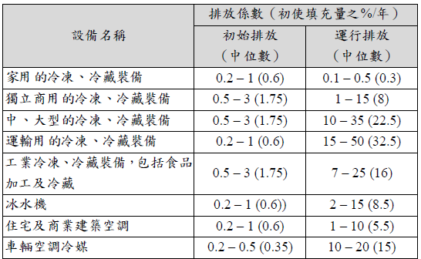
STEP.3 排放量計算
冷媒設備之排放量計算
採用排放係數法進行估算時，應依冷媒設備之購入、填充及汰換等情形計算
  盤查年度有新購、汰換冷媒設備，或僅使用
  冷媒設備，未有充填情形，需計算該設備之
  運行排放
  盤查年度有充填冷媒，應納入該設備之初始
  排放及運行排放
冷媒設備銘牌資訊取得困難
若冷媒設備確實無法由設備銘牌及財產清冊等文件取得冷媒相關資訊時，建議可以該校區內採購最久之同種冷媒設備之冷媒種類及原始填充量作為依據進行計算，並於排放量清冊備註欄位及盤查報告書內說明之。
Notes:
非量測數據: 廣源造紙

Slide 69
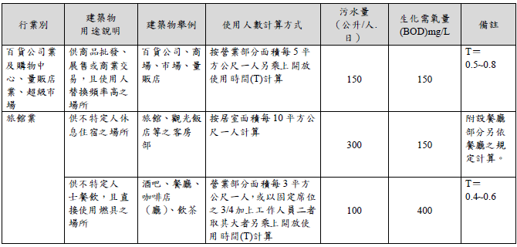
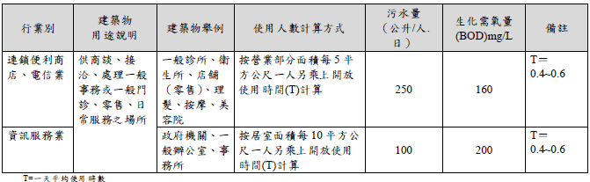
STEP.3 排放量計算
化糞池之排放量計算
  該場域之污水已納入公共污水下水道系統，則無須計算化糞池之排放量
  考量服務業之使用人數、單位污水量及BOD濃度大多未有實際量測數值，計算時得參考內政部建築物污水處理設施設計技術規範
Notes:
非量測數據: 廣源造紙

Slide 70
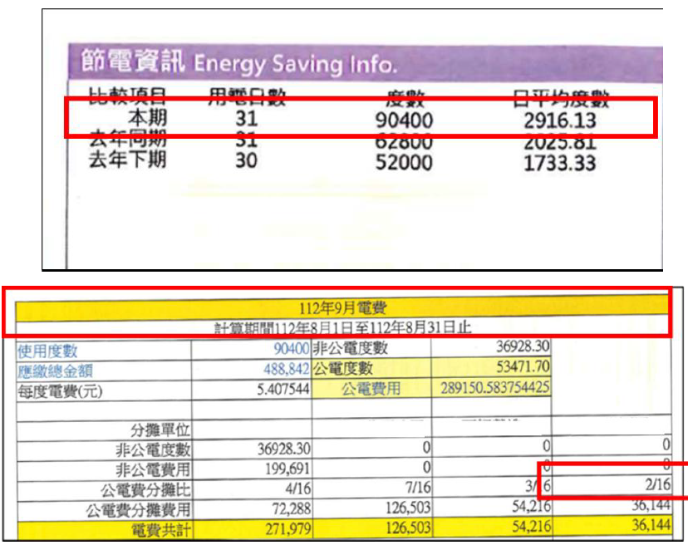
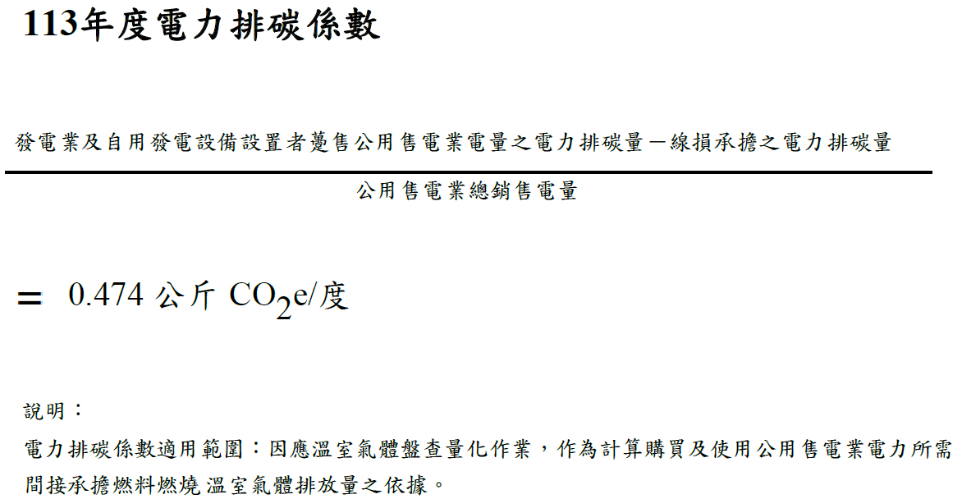
STEP.3 排放量計算
外購電力
電費單據範例
溫室氣體排放量（公噸CO₂e）=
活動數據
排放係數
若事業有共用電表情形，建議優先採分電表數據計算排放量，倘未有裝設分電表，可採用：
  樓地板面積比例
  契約容量
  其他能合理反映實際用電情形之方法
  以上方法應附有佐證資料說明電力分攤計算方式
電力排碳係數
Notes:
非量測數據: 廣源造紙

Slide 71
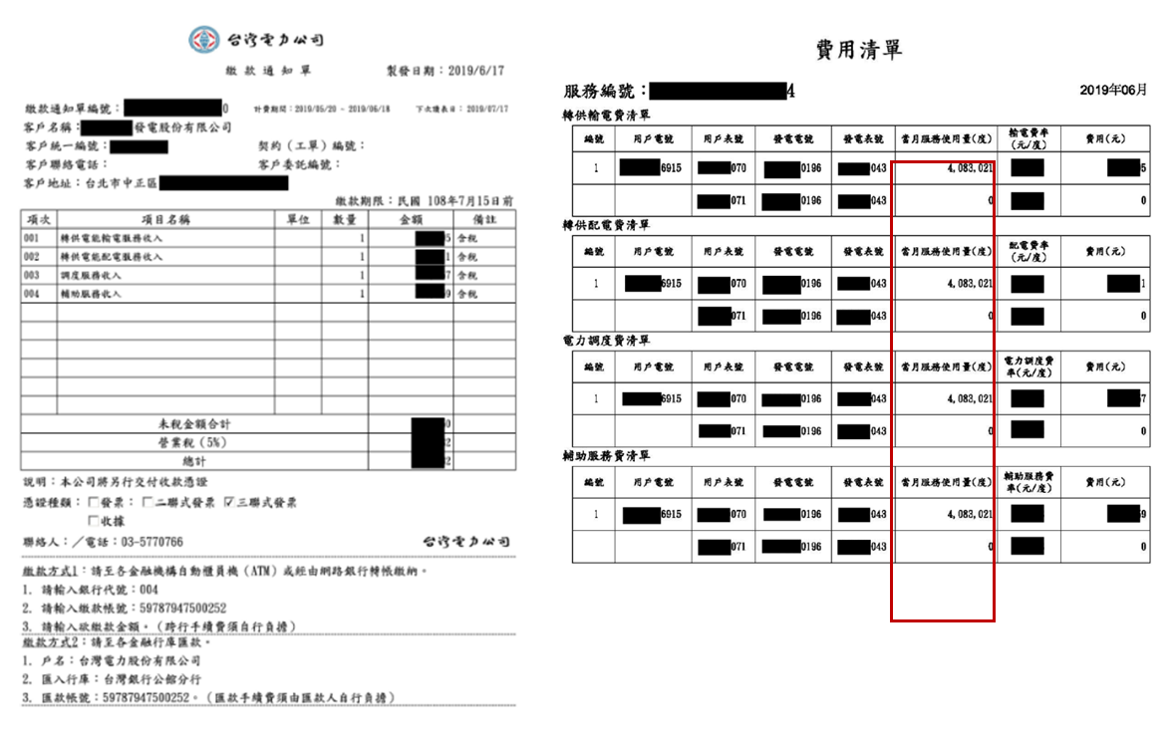
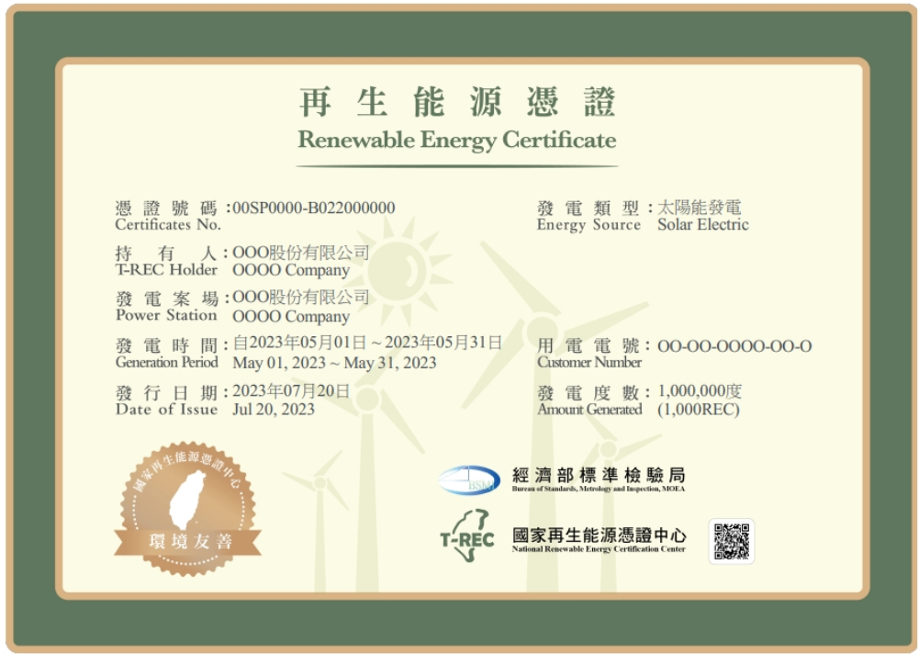
STEP.3 排放量計算
事業使用再生能源，其中太陽能、地熱能、海洋能、風力、非抽蓄式水力在計算排放量時，排放係數為0 kgCO₂e/度
  再生能源憑證類型為電證合一
  檢具台電公司轉供證明及再生能源憑證
事業如使用生質能之再生能源，則應依生物質與廢棄物之種類及組成比例自行計算始得使用
事業如設置再生能源設備（如太陽能、風力發電等）並自發自用，應揭露該再生能源用電量
台電公司轉供證明
再生能源憑證
Notes:
非量測數據: 廣源造紙

Slide 72
STEP.3 排放量計算
質量平衡法
溫室氣體排放量（公噸CO₂）=
CO₂分子量 (44)
活動數據
碳含量
製程轉化效率或燃燒效率
C原子量 (12)
碳含量檢測規定（盤查管理辦法第5條）
  執行燃料熱值及原（物）料與燃料碳含量之檢測，應由中央主管機關許可之環境檢驗測定機構、取得CNS 17025或ISO/IEC 17025認證之實驗室或檢測機構，依據管理辦法第5條第1款至第10款之最新版次檢測方法為之
Notes:
非量測數據: 廣源造紙

Slide 73
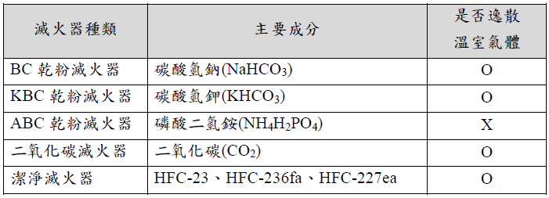
STEP.3 排放量計算
滅火器之排放量計算
  由於滅火器在未使用時不會逸散溫室氣體，計算時建議優先採用盤查年度之滅火器使用量作為活動數據；如採用使用量有困難者，可使用當年度採購量作為活動數據，惟滅火器之活動數據來源不可隨意變動，應與前一年度相同。
  應先確認使用之滅火器
  是否會排放溫室氣體。
資料來源：盤查作業指引，表2-7
Notes:
非量測數據: 廣源造紙

Slide 74
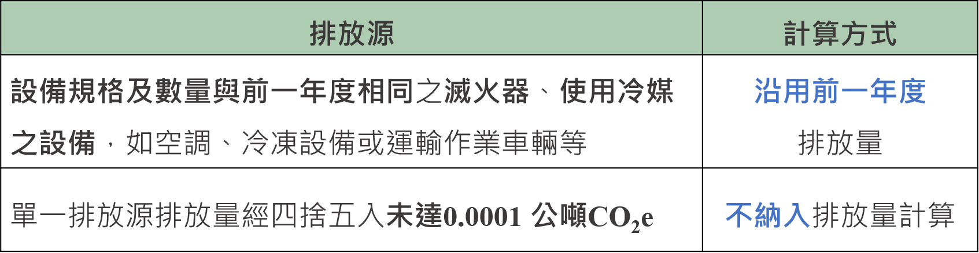
STEP.3 排放量計算
其他排放量計算規定
Notes:
非量測數據: 廣源造紙

Slide 75
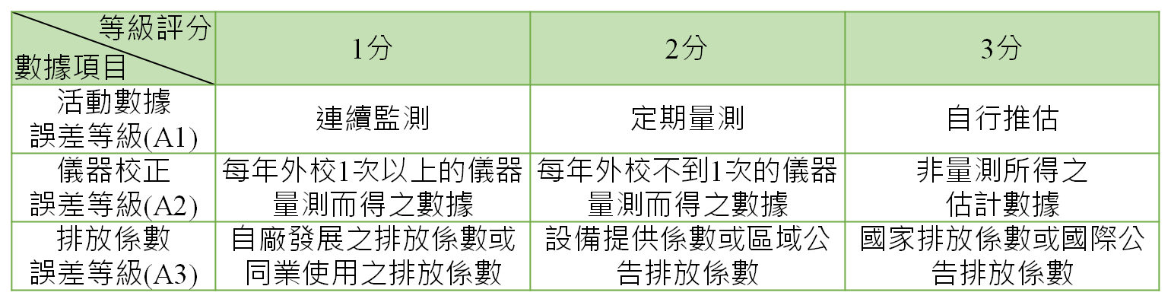
STEP.4 數據品質管理
目的在確認其盤查管理程序可有效鑑別錯誤、降低不確定性並提高數據品質，以達到持續改善的目標。
數據誤差等級
  依據活動數據誤差等級 (A1)、儀器校正誤差等級 (A2) 及排放係數誤差等級 (A3)，進行等級誤差評分。
  盤查數據誤差等級=A1×A2×A3
不確定性作業參考
  GHG Protocol
  利用活動數據及排放係數不確定數值加以運算
活動數據不確定性來源
1. 統計學方法 2. 儀器校正紀錄 3. 法定容許誤差 4. 國際組織建議值
排放係數不確定性來源
1. 自廠不確定性值 2. 供應商、產業工會等 揭露之不確定性值 3. IPCC公告建議數值

Slide 76
STEP.5 盤查資料保存
透過紙張、硬碟、雲端硬碟或其他形式加以留存以供查證及未來盤查之參考依據
依管理辦法第13條，備妥下列資料供主管機關查核：
  與溫室氣體排放有關之原（物）料、燃料之種類、成分、熱值及用量、產品種類及生產量
  製程現場操作紀錄報表
  進貨、生產、銷貨、存貨憑證、帳冊相關報表及其他產銷營運或輸出入之相關文件
  其他經主管機關指定之文件
依管理辦法第14條，應保存盤查、登錄及查驗相關資料至少6年

Slide 77
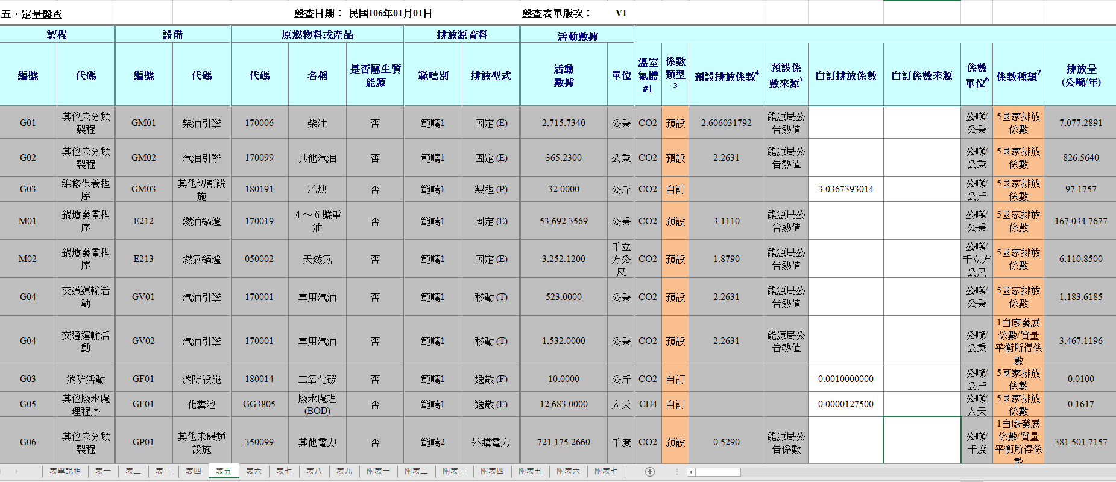


STEP.6 排放量清冊及盤查報告書撰寫
排放量清冊及盤查報告書應登錄於「事業溫室氣體排放量資訊平台」
排放量清冊及盤查報告書應經取得中央主管機關許可之查驗機構查驗
環保股份有限公司
114年度溫室氣體盤查報告書
盤查期間：114年1月1日至114年12月31日
出版日期：115年4月30日
盤查報告書須注意符合管理辦法第7條規定事項

Slide 78
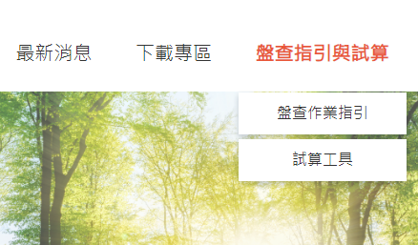
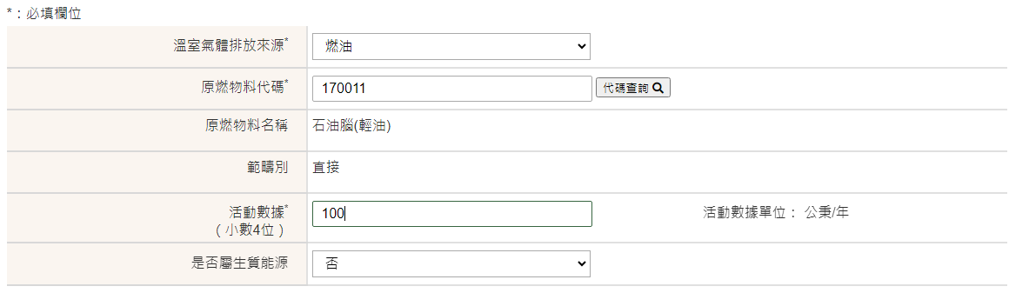

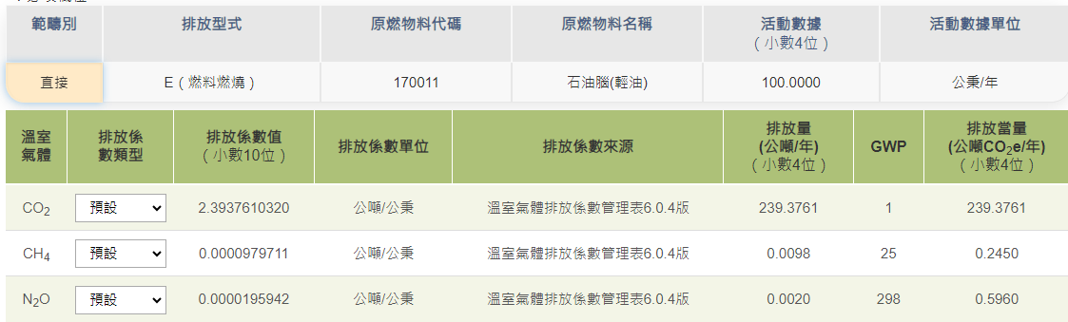
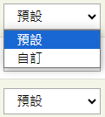

事業溫室氣體排放量資訊平台—試算工具
環境部氣候變遷署
事業溫室氣體排放量資訊平台
盤查試算工具
試算工具
(a)溫室氣體排放來源
(b) 原燃物料代碼
1.填寫 排放源資料
點選【試算工具】
(c) 活動數據(小數4位)
試算工具
將排放源資料一筆一筆鍵入之後，即可進行溫室氣體排放量估算
填寫方式
1.填寫 排放源資料：
(a) 溫室氣體排放來源
(b) 原燃物料代碼
(c) 活動數據
2.填寫 排放係數（預設或自訂）
3.完成排放源資料建立（點擊下一頁）
2.填寫 排放係數（預設或自訂）
30
0.2940
265
0.5300
78

Slide 79
案例 固定燃燒排放源—排放係數法
某廠緊急發電機 (E001) 使用柴油17.495公秉、及於RTO (E006) 使用天然氣94.6467千立方公尺，請問各個排放源產生之溫室氣體排放量（以公噸CO₂e為單位）？
其中，各項數據說明如下：
柴油之活動數據使用貯存槽液位抄表記錄，熱值自行檢測，排放係數引用IPCC溫室氣體排放係數。
天然氣之活動數據及熱值採供應商提供的發票收據及佐證文件（年度加權平均熱值為8,845 kcal/m³），係數則引用環境部公告「溫室氣體排放係數」（113年2月5日公告）。
溫室氣體排放係數
溫暖化潛勢
燃料 | CO₂排放係數 (kgCO₂/TJ) | CH₄排放係數 (kgCH₄/TJ) | N₂O排放係數 (kgN₂O/TJ) | 自行檢測 低位熱值
柴油 | 74,100 | 3 | 0.6 | 8,400 kcal/L
天然氣 | 56,100 | 1 | 0.1 | 8,845 kcal/m³
 | AR5
CO₂ | 1
CH₄ | 30
N₂O | 265
79
Notes:
群創光電

Slide 80
案例 固定燃燒排放源—排放係數法
  （續）
  燃料使用：燃料燃燒將直接產生二氧化碳 (CO₂)、甲烷 (CH₄) 與氧化亞氮 (N₂O) 等3類溫室氣體排放。
  排放係數法：活動數據×低位熱值×單位轉換因子×排放係數×GWP
緊急發電機 (E001)
CO₂年排放量 = 17.495 (kL)×10³ (L/kL)×8,400 (kcal/L)×4.1868×10⁻⁹ (TJ/kcal)×74,100 (kgCO₂/TJ)×10⁻³ (ton/kg)×1
= 45.5925 (ton CO₂e)（四捨五入至小數點第四位）
CH₄年排放量 = 17.495 (kL)×10³ (L/kL)×8,400 (kcal/L)×4.1868×10⁻⁹ (TJ/kcal)×3 (kgCH₄/TJ)×10⁻³ (ton/kg)×30
= 0.0554 (ton CO₂e)（四捨五入至小數點第四位）
N₂O年排放量 = 17.495 (kL) )×10³ (L/kL)× 8,400 (kcal/L)×4.1868×10⁻⁹ (TJ/kcal)×0.6 (kgN₂O/TJ)×10⁻³ (ton/kg)×265
= 0.0978 (ton CO₂e)（四捨五入至小數點第四位）
溫室氣體年排放量 = 45.5925+0.0554+0.0978=45.7457 (ton CO₂e)
80
Notes:
群創光電

Slide 81
案例 固定燃燒排放源—排放係數法
（續）
RTO (E006)
熱值應使用供應商之佐證文件，並確認是否為”加權”平均。
CO₂年排放量 = 94.6467×10³ (m³)×8,845 (kcal/m³)×4.1868×10⁻⁹ (TJ/kcal)×56,100 (kgCO₂/TJ)×10⁻³ (ton/kg)×1
= 196.6294 (ton CO₂e)（四捨五入至小數點第四位）
CH₄年排放量 = 94.6467×10³ (m³)×8,845 (kcal/m³)×4.1868×10⁻⁹ (TJ/kcal)×1 (kgCH₄O₂/TJ)×10⁻³ (ton/kg)×30
= 0.1052 (ton CO₂e)（四捨五入至小數點第四位）
N₂O年排放量 = 94.6467×10³ (m³)×8,845 (kcal/m³)×4.1868×10⁻⁹ (TJ/kcal)×0.1 (kgN₂O/TJ)×10⁻³ (ton/kg)×265
= 0.0929 (ton CO₂e)（四捨五入至小數點第四位）
溫室氣體年排放量=196.6294+0.1052+0.0929=196.8275 (ton CO₂e)
81
Notes:
群創光電

Slide 82
案例 製程排放源—排放係數法
以水泥業某廠為例
旋轉式燒成爐 (E308) 產生水泥熟料1,440,378.4700公噸，請問各個排放源產生之溫室氣體排放量（以公噸CO₂e為單位）？
其中，水泥熟料排放係數為0.52公噸CO₂e/公噸熟料：
旋轉式燒成爐 (E308)
排放量＝ 1,440,378.4700 (ton)×0.52（ton CO₂e/ton熟料）
= 748,996.8044 (ton CO₂e)
82

Slide 83
案例 製程排放源—排放係數法
以半導體業某8吋晶圓廠為例
蝕刻製程使用CH₃F氣體0.195公噸，且於機台尾端裝設燃燒式尾氣處理設備（尾氣設備正常運作時間比例為100%），請問其製程溫室氣體排放量（以公噸CO₂e為單位）？
其中，CH₃F氣體轉化生成之副產物為B_{C2F6}
參考IPCC 2019 Tier2c排放因子
及環境部公告之排放係數
註： CH₃F之 (1-Ui)=0.7；副產物B_{C2F6}=0.0034
註： CH₃F之控制設備削減率=0.99； C₂F₆之控制設備削減率=0.98
註： CH₃F之GWP (AR5)=116； C₂F₆之GWP (AR5)=11,100
計算公式
總排放量=氣體排放量+氣體轉化生成副產物之排放量
氣體排放量=使用量×［(1-Ui)×（1-控制設備削減率 (%)）］×GWP (AR5)
氣體轉化生成副產物之排放量=使用量×［Bi×（1-控制設備削減率 (%)）］×GWP(AR5)
蝕刻製程使用CH₃F氣體排放量
氣體 (CH₃F) 排放量=0.195（公噸）×0.7×(1-0.99) ×116=0.1583公噸CO2e
氣體 (CH₃F) 轉化生成副產物 (B_{C2F6}) 之排放量=0.195（公噸）× 0.0034×(1-0.98)×11,100=0.1472 公噸CO₂e
總排放量=0.1583+0.1472=0.3055公噸CO₂e
83

Slide 84
案例：製程排放源—質量平衡法
以鋼鐵業某廠為例
煉焦製程 (Pi001) 使用冶金煤2,664,340.9269公噸，請問各個排放源產生之溫室氣體排放量（以公噸CO₂e為單位）？
其中，各項數據說明如下：
冶金煤之活動數據使用煤製備生產月報統計表
冶金煤之碳含量=［Σ（當批次冶金煤碳含量×當批次冶金煤使用量）］÷冶金煤總用量=0.7943340962
製程轉化效率=1
煉焦製程 (Pi001)
排放量＝2,664,340.9269 (ton)×44/12×0.7943340962×1=7,760,048.4216 (ton CO₂e)
84

Slide 85
常見問題說明
04

Slide 86

QA-誰需要盤查
請問如何申請停止辦理溫室氣體排放量盤查登錄及查驗作業呢?
事業為第一批各行業各製程排放源或第二批製造業各製程排放源，其全廠（場）溫室氣體年排放量合計值連續3年度小於2.5萬公噸二氧化碳當量者，或列管之製程別已拆除停用、未包含所公告之製程別條件（例如：未使用含氟溫室氣體）者，得檢具相關資料，向中央主管機關申請停止辦理盤查登錄及查驗作業。
86

Slide 87

QA-盤查邊界
如果事業同一工廠登記證下含有兩個不同管制編號之A廠及B廠，該如何申報溫室氣體排放量？
依據「溫室氣體排放量盤查登錄及查驗管理辦法」第3條規範，事業應以工廠登記證或商工登記所登載之邊界辦理排放源之排放量盤查，假設事業同一工廠登記證下A廠及B廠各自含有管制編號，在申報時須以工廠登記證作為邊界並合併A廠及B廠之溫室氣體排放量進行申報。
事業
工廠登記號：XXXXXXXX
A廠
B廠
管制編號：
XXXXXXX
管制編號：
XXXXXXX
87

Slide 88

QA-盤查邊界
事業廠內有部分廠區租賃給其他公司當作倉庫，倉庫內排放源要納入盤查範圍嗎？廠辦大樓1樓設有便利商店，便利商店的用電量要納入計算嗎？
法規：管理辦法第3條規定盤查邊界為目的事業主管機關核准設立、登記或營運之邊界
解析：
  其他公司租賃倉庫區域，沒有廠登及其他登記證明，應納入事業盤查範圍。
  廠辦大樓1樓便利商店，有商業登記，可不必納入盤查範圍。
事業
工廠登記號：12345678
小廠
僅租賃廠區
或代操作
便利商店
88

Slide 89
QA-排放源鑑別
若排放源中製程較為複雜，是否可多個排放源之活動數據使用量合併登錄？
活動數據需細分至設備層級（即排放源），倘事業確實無法細分至設備層級，可合併登錄多個排放源，但應於排放量清冊、盤查報告書中加以說明，並在登錄事業溫室氣體排放量資訊平台時加註說明於備註欄位。
89

Slide 90
QA-排放量計算
活動數據（例如電費單、天然氣繳費單據）跨月份時，要如何計算或分配呢？
應按比例進行調整：
  按比例扣除隔年1/1-1/4之用電量
  前一年11/5-今年1/4之電費單按比例換算1/1-1/4之電量，納入盤查資料中
電費單日期
涉及跨年度
11/5-隔年1/4
5/5-7/4
3/5-5/4
9/5-11/4
1/5-3/4
7/5-9/4
90

Slide 91
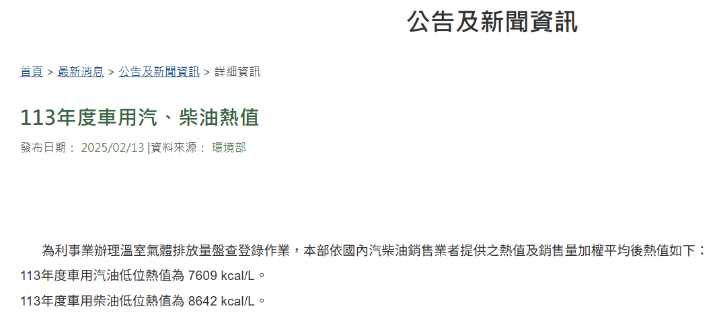
QA-排放量計算
請問辦理溫室氣體排放量盤查作業時，車用汽油與柴油熱值應如何取得？
環境部已與國內汽柴油銷售業者研商，將由環境部每年於「事業溫室氣體排放量資訊平台」公布車用汽油與柴油熱值均化熱值，以提供事業辦理盤查作業時參考引用。
91

Slide 92
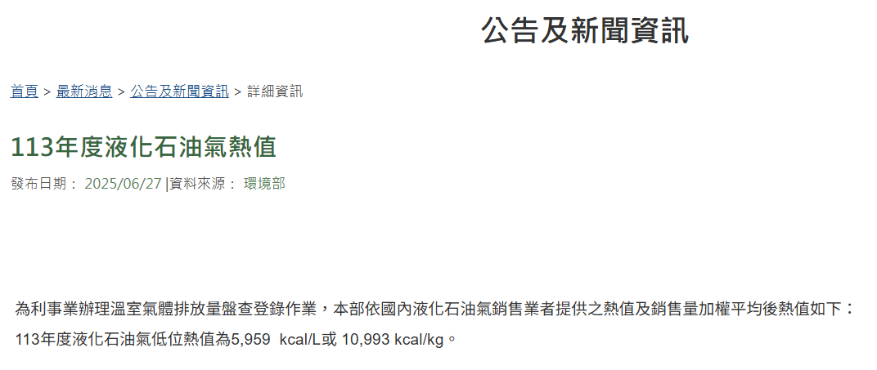
QA-排放量計算
請問辦理溫室氣體排放量盤查作業時，液化石油氣熱值取得困難，需如何處理？
考量液化石油氣使用對象眾多，而個別使用對象使用量不多，各自洽供應商取得熱值有所困難，故環境部正洽供應商協助提供熱值，後續將於事業溫室氣體排放量資訊平台提供均化熱值，以利事業參考引用，現階段事業若取得檢測熱值有困難，建議可先引用經濟部能源署熱值進行排放量計算。
92

Slide 93
QA-排放量計算
辦理去年度盤查作業時，經濟部能源署尚未公告去年度電力排碳係數時，應該使用哪一年度係數？
解釋函：環境部氣候變遷署112年8月30日環氣排字第1129110182號函
解析：
  事業得以盤查當年度前一年度之電力排碳係數計算當年度排放量並製作排放清冊及盤查報告書，經查驗機構查驗後出具查驗證總結報告及查驗聲明書。
  例：N年盤查N-1年排放量時，尚未公告N-1年電力排碳係數，得以N-2年電力排碳係數計算。
  在未完成查驗作業前，若經濟部能源署公告電力排碳係數，事業得以原已完成之排放清冊及盤查報告書辦理查驗，無須重新製作。
93

Slide 94
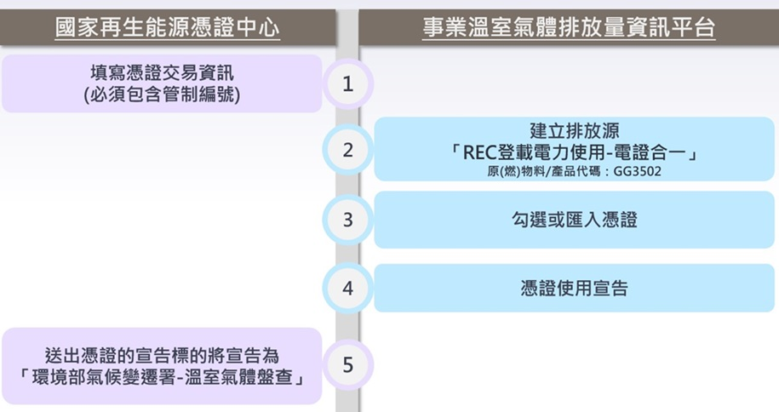
QA-排放量計算
若事業之外購電力來自再生能源，應如何執行其盤查登錄作業？
事業外購電力若為再生能源，應檢具用電度數證明及相對應之國家再生能源憑證中心所核發之憑證，排放係數可以0公斤CO₂e/度計算。另事業需先於國家再生能源憑證中心填寫憑證交易資訊，並在事業溫室氣體排放量資訊平台建立外購電力資料為REC登載電力使用-電證合一，勾選或匯入再生能源電力憑證後，進行憑證使用宣告。
94

Slide 95
QA-排放量計算
事業有購買再生能源憑證，在執行排放量盤查作業時，是否可以扣除排放量？
解析：
  事業外購電力有部分實際使用再生能源電力，且取得再生能源憑證：
  於計算外購電力排放量時，若使用來自風力、太陽能等再生能源，排放係數可以0 kg CO₂e/度計算，以降低整體外購電力排放量。
  事業外購電力來自台電，未使用再生能源電力，僅購買再生能源憑證：
  事業未實際使用再生能源電力，於排放量計算時仍應以經濟部能源署公告之電力排放係數計算，所購買再生能源憑證不可扣除排放量。
95

Slide 96
敬請指教
Thank You
96

